Slide 1
PARAFİN/HOTPACK

Slide 2
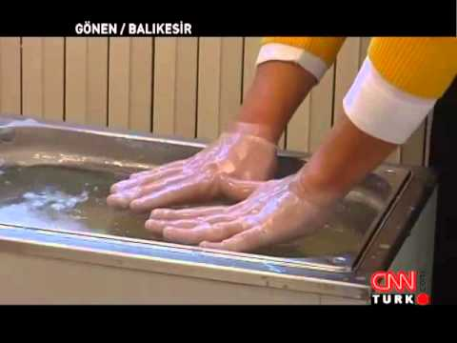
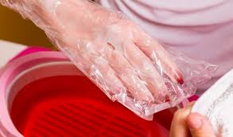
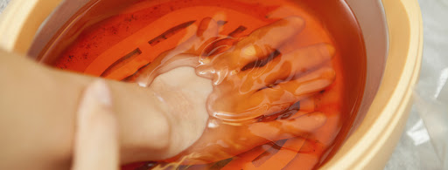
PARAFİN

Slide 3
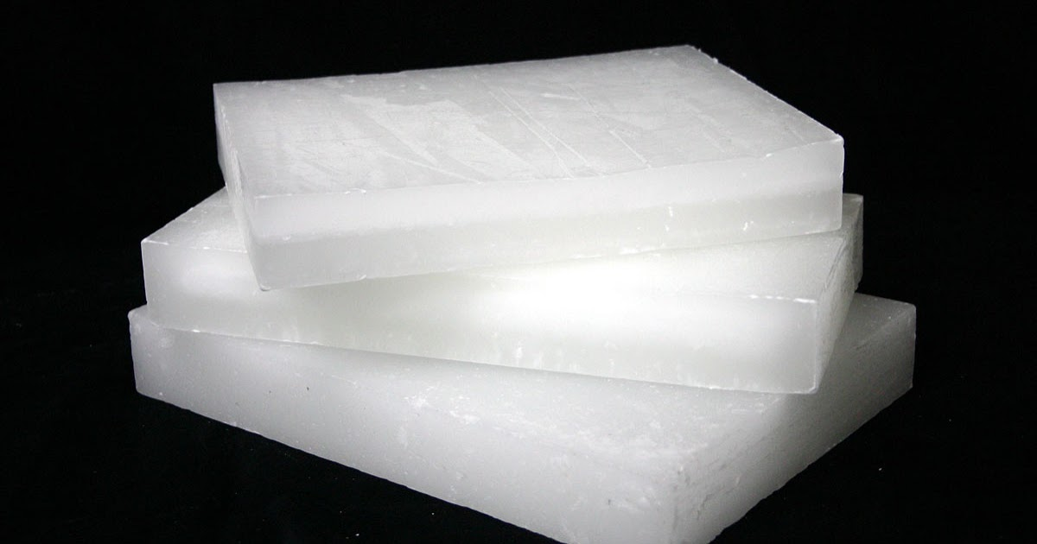
PARAFİN NEDİR?
Parafin mumu petrolde elde edilen kokusuz ve renksiz bir mum çeşididir.
Parafin mumu ilk defa 1829 yılında Carl Reichenbach tarafından odun katranından daha sonra bütümlü tabakalardan 1867’den sonrada petrolden elde edildi.1947’de de sentetik parafin mumu yapıldı.
Fizyoterapi uygulamalarında oda sıcaklığında katı halde olan parafin kullanılır.
Bu tip parafinlerin erime noktası oldukça yüksek olduğundan dolayı insan derisine uygulanabilmesi için 1/5-1/7 oranında mineral yağ ile karıştırılarak likit hale getirilmesi gerekir.
Kullanılan mineral yağ parafinin erime noktasını düşürür ve böylece normal suda 6 kat daha fazla ısı sağlanmış olur.
Parafin mumu parafin cihazı içerisinde ortalama 37 C derecede erimeye başlayıp 51.7C-54.5C derecede erir.
Parafinin erime noktasını 48 dereceye indirmek için yaklaşık %10 ile %20 arası parafin yağı kullanılır.
Her ne kadar parafin yüksek sıcaklıklarda eriyor olsa da hava ile temas ettikten sonra sıcaklık düştüğünden hastanın tolere edilebileceği bir seviyeye gelir.
İlk ev tipi parafinler 1920li yıllarda piyasaya sürülmüştür. Evde parafin hazırlamak iççin parafini muhafaza edilebilecek bir kap ve onu ısıtabilecek bir sistem gereklidir.
Parafin elektrikle ısıtılan iç kısmı paslanmaz çelikten oluşan ısıtıcılarda ısıtılır. Isıtma unsurları paralel bağlanmış 2 elektrotdan oluşur. Bu şekilde büyük bir ısıtma alanı oluşur.

Slide 4
PARAFİN GENEL ÖZELLİKLERİ
Yüzeysel sıcaklık ajanıdır.
El, bilek, diz, dirsek, ayak bileği ve ayak gibi kemikli sahaların ısıtılmasında kullanılan yöntemdir.
Katı parafinin erime derecesi yüksek olduğu için sıvı parafin vazelin,gliserin yada madeni yağlarla karıştırılır.
Elektrikle ısıtılan metal tanklarda veya ev kullanımında sıcak su ile doldurulmuş kaplarda ısıtılır.
Petrol ürünü bir madde olduğu için yanma tehlikesine karşı özel termostatlı kaplarda hazırlanmalıdır.
Parafin ısıyı iletmez.

Slide 5
PARAFİN ENDİKASYONLARI
Eklem sertlikleri
Romatoid Artrit
Osteoartrit
Kronik burkulma, incinme
Ağrılı ayak
Tendinit, tenosinovit
Kan dolaşımı arttırmak için
Tedaviye hazırlayıcıdır.
Ağrıyı azaltır.
Kas spazmı
Pos-travmatik eklem sertliği
Fibromiyalji

Slide 6
Parafin Kontrendikasyonları
Uygulamada hastanın cildinde kesik, yara olmamalıdır. Eğer önemsiz bir yara varsa üstü gazlı bezle kapatılıp uygulamaya geçilir.
Deri enfeksiyonları.
Yeni skar dokularında (ince).
Isıya hassasiyeti olanlarda.
Akut travma.
Periferal vasküler hastalıklar PVH (damar tıkanıklığı).
Isı tedavisinin uygulanmadığı bütün durumlarda kullanılmamalıdır.
Isıya hassasiyet
Parafin maddesine alerji
Hemoraj
Tümör
Duyu problemi
Bazı şahıslarda tedaviden sonra hafif dermatitis meydana gelebilir. Bu durumda başka sıcaklık ajanları kullanılmalıdır

Slide 7
Parafinin Fizyolojik Etkileri
Vazodilatasyon oluşur
Metabolizma artar
Terleme artar
Kas spazmı artar
Ağrıyı azaltır
Lokal sıcaklık artar
Deri yumuşar ve terler
Buda masaj ve egzersiz için uygun şartları hazırlar

Slide 8
Parafinin Terapötik Etkileri
Kan akımını hızlandırır
Analjezik etki meydana getirir
Kronik inflamasyon bulgularını azaltır
Bağ dokusunun elastikiyetini arttırır
Kas dokusunun relaksasyonunu sağlar
Duysal sinir sonlanmalarına etki ederek ağrı ve spazmı azaltır
Adesyon ve skarı çözmede etkilidir
Mobilizasyon ve germe uygulamasını kolaylaştırır

Slide 9
PARAFİN BANYOSUNDA NELERE DİKKAT ETMELİ?
Parafin banyosu el, ayak gibi küçük ve düz yüzeyi olmayan eklemler için tercih edilir.
Açık yarası olanlarda, dermatitli hastalarda, aktif
enfeksiyon varlığında parafin banyosu uygulanmaz.
Uygulama bittikten sonra uygulama alanı temizlenir, kurulanır ve yapılan işlem kaydedilir.

Slide 10
PARAFİN UYGULAMA METODLARI
Uygulamada batırma ve daldırma olmak üzere 2 metod kullanılır.
Batırma metodu: hasta elini sıvı parafine batırır. Elinde ince tabaka olunca çeker, elinde kalın bir tabaka olana kadar tekrarlanır.
Isıyı korumak için el bir havluyla 15-20 dak sarılır.

Slide 12
Daldırma metodu: daha etkin bir ısı transferi sağlar.
El parafine batırılır ve 20-30 sn süreyle tutulur.
6-10 defa batırılır.
İlk daldırmada deri hassaslaştığından parmaklar kesinlikle hareket ettirilmez.
Parafin – Uygulaması Daldırma
Ekstremite çıplak olmalıdır.
Yıkanmış ve temizlenmiş olmalıdır.
Açık yara olmamalıdır.
Eğer yara varsa (vazelinle kapatılarak tedaviye başlanır ya da uygulama yapılmaz).
Uygulama kişiye ayrıntılı olarak anlatılır.
Her daldırmadan sonra parafinin katılaşması için biraz beklemek gerekir.
Son kattan sonra üzerine ısıyı korumak için naylon torba ya da benzerleri sarılarak ve üzerine de havlu koyarak 15-20 dk beklenir.
Tedavinin sonunda parafin tekrar kazana geri eklenir. Kendini steril edebilme özelliği nedeniyle aynı parafin bir süre kullanılabilir.

Slide 14
Fırçalama
Distal bölgeler harici uygulamalarda (bel, omuz, diz gibi) kullanılabilir.
Uygulama kişiye ayrıntılı olarak anlatılır.
UYGULAMA:
Ekstremite uygulamadan önce yıkanıp temizlenmelidir.
Bundan sonra deride açık yara olup olmadığına bakılır. Varsa, vazelinle kapatılır.
Parafin fırça ile uygulanacaksa, o zaman ekstremite içine sokulmaz.
Fırça içine batırılan parafin vücudun istenen kısmına sürülür.
Tedavinin sonunda parafin elden temizlenir ve kap içindeki parafine ilave edilir.
Parafinin kendi kendini sterilize etme hassasiyeti vardır. Bu nedenle tekrar tekrar kullanılabilir.
Tedavi edilen yer iyice silinir veya yıkanarak temizlenir.

Slide 16
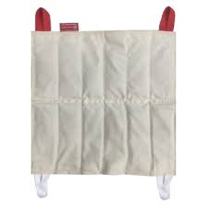
HOT PACK (SICAK PAKET) NEDİR? NASIL UYGULANIR?

Slide 17
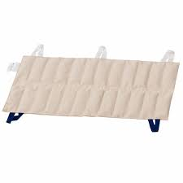
Hot Pack (HP) Nedir?
Hot Pack kliniklerde sıklıkla kullanılan, içi silikon dioksit ya da benzer maddelerle dolu bir fizik tedavi modalitesidir. Vücudun çeşitli bölgeleri için değişik boyutları bulunmaktadır.

Slide 18
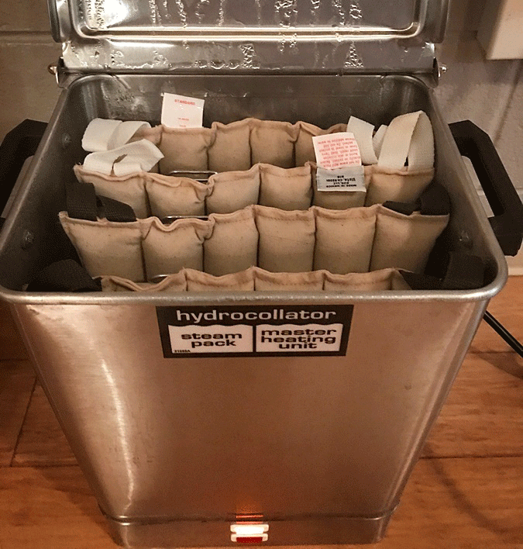
En çok kullanılan standart ölçüsü 23-28 cm olan tipidir. Sıcaklığı ise genellikle 38-43 derece arasındadır. İçerisinde su yerine silikon dioksit bulunmasının sebebi ısıyı daha uzun süre muhafaza etmesidir. Hot Pack kazanı denilen ve içerisinde 65-90 derece sıcaklığında su bulunan kaplarda saklanırlar.

Slide 19
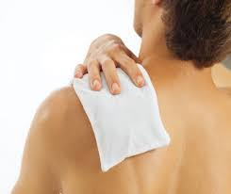
Hot Pack (HP) Etkileri Nelerdir?
Isı, yüzyıllar boyunca ağrıyı, eklem
veya kas sertliğini yönetmek için basit
ama etkili bir yol olarak kullanılmıştır.
Isı sadece ağrıyı azaltmakla (analjezik
etki) kalmaz, aynı zamanda iyileşme
sürecini de hızlandırır.

Slide 20
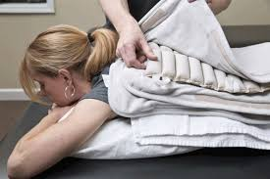
Fizyolojik etkisi uygulandığı bölgedeki
dolaşımı arttırmasıdır. Bunun yanında
vazodilatasyon oluşturarak kan akımını
ve metabolizmayı hızlandırır. Kas ve
dokunun ısısını yükseltmesiyle spazmı
azaltır ve eklem hareket açıklığını
arttırır.

Slide 21
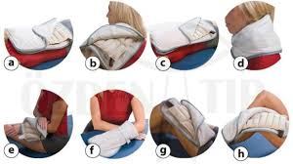
Hot Pack (HP) Nasıl Uygulanır?
Öncelikle yüzeyel ısısının arttırılması istenen bölge belirlenir ve hastaya tedavinin nasıl uygulanacağı, tedavi boyunca ne hissedebileceği anlatılır. Sıcak paket maşa yardımıyla kazandan alınır ve havlu ya da çarşaf gibi deriyle arasında kalacak bir malzemenin üzerine yerleştirilir. Bölgeye uygulanmasının ardından sıcaklığın olabildiğince sabit kalabilmesi için üzeri örtülür. Tedavi süresi, hastanın durumuna göre değişmekle birlikte genellikle 15-20 dakika arasındadır.

Slide 22
HP Endikasyonları
Tedaviye hazırlayıcı olarak, yüzeyel ısınmanın endike olduğu tüm hastalarda kullanılabilir. Bu durumlara örnek olarak:
♦Kas spazmları
♦Artritler
♦Bel ve boyun ağrılı
♦Konnektif doku yaralanmaları
♦Eklem sertlikleri
♦Kronik ağrı
♦Romatizmal hastalıklar
♦Metabolizma hızının arttırılması gereken durumlarda kullanılabilir.

Slide 23
HP KONTRENDİKASYONLARI
Dolaşım bozukluğu olan kişilerde kontraendikedir.
Kanamanın olduğu bölgeye uygulanmaz.
Akut inflamasyon , travma durumunda uygulanmaz.
Ağrıyı hissetmeyen kişilerde ve mental olarak hissettiği ağrıyı bildiremeyecek kişilerde sıcak su torbası uygulanmaz.
Termoregülasyon (vücut ısısı düzenleme) bozuklukları olan kişilerde sıcak su torbası kontraendekidir.
Kötü huylu tümörleri olan kişilerde kontraendikedir.
Atrofik deri (büzülüp küçülmüş veya kurumuş deri) üzerine sıcak su torbası kontraendikedir.
Hamile bayanlarda karın üzerine uygulanmaz.

